Slide 1
ESCUELA POLITÉCNICA DEL EJÉRCITO
DEPARTAMENTO DE CIENCIAS ECONÓMICAS ADMINISTRATIVAS Y DE COMERCIO
Presentación proyecto de Tesis, previo a la obtención del título de: Ingeniero en Mercadotecnia
Edison Javier Izurieta Albán
Mayo 2012

Slide 2
PROPUESTA ESTRATÉGICA DE MARKETING PARA PROMOVER EL CRECIMIENTO DE LA EMPRESA IG IMPRENTA EN EL SECTOR GRÁFICO DE LA CIUDAD DE QUITO

Slide 3
CAPÍTULO 1. Generalidades

Slide 4
GENERALIDADES
Reseña Histórica
En 1995, nace IGV Imprenta.
Giro del negocio
Sector gráfico en el mercado de Quito.
1997 IG Imprenta – estructura familiar.
Tres categorías:
GREMAGRAFI: Imprentas Artesanales
AIG: Asociación de Industria Gráfica
FIGE: Federación de Industriales Gráficos
Productos y Servicios
Papelería: Hojas/Sobres membretados, blocks, tarjetas de presentación, etc.
Folletería: Dípticos, Trípticos Revistas.
Especiales: Contratos, instructivos, requiere personalización por cliente.

Slide 5
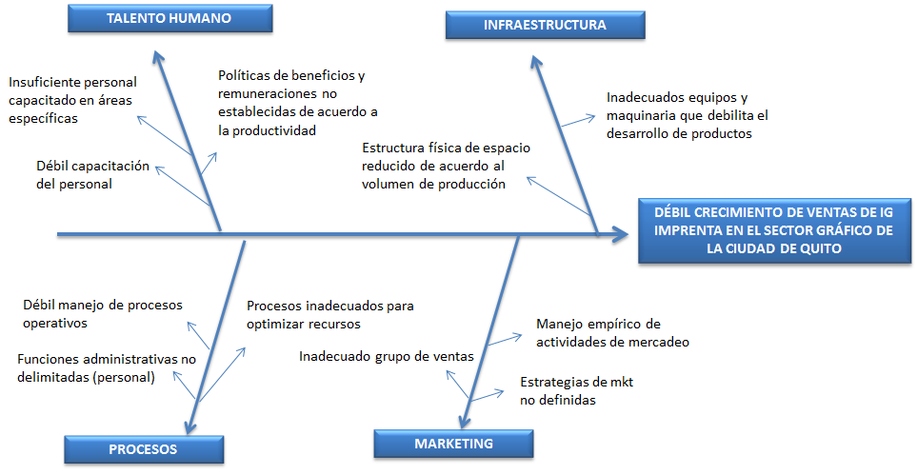
DEFINICIÓN DEL PROBLEMA: Análisis diagrama causa efecto

Slide 6
OBJETIVOS
General
Estructurar una propuesta estratégica de marketing en el año 2012 para la empresa I.G. Imprenta que permita promover el crecimiento en ventas en la ciudad de Quito mediante la implementación de herramientas de marketing, con personal capacitado y comprometido para satisfacer las necesidades de los clientes.

Slide 7
OBJETIVOS ESPECÍFICOS
Realizar un análisis para definir la estructura de mercado a través de la aplicación de la herramienta de investigación descriptiva.
Realizar la medición de mercado a través de métodos de proyección de la demanda y oferta para el sector gráfico de la ciudad de Quito permitiendo anticipar el comportamiento del mercado y de esta manera satisfacer sus exigencias y requerimientos.
Establecer el direccionamiento estratégico para IG IMPRENTA aplicando herramientas de planificación estratégica que permita el control de la gestión de la empresa.
Desarrollar estrategias del mix de marketing que permitan el desarrollo de mercado para la empresa a través del análisis y propuestas de las p´s de Marketing.
Realizar una evaluación de impacto económico financiero a través de métodos cuantitativos que permitan determinar la viabilidad de la propuesta.
Realizar un diagnóstico situacional de la empresa con la finalidad de conocer las fuerzas del mercado que inciden en su funcionamiento, entenderlas y administrarlas de manera estratégica, mediante la aplicación de herramientas de análisis estratégico.

Slide 8
CAPÍTULO 2. Análisis Situacional

Slide 9
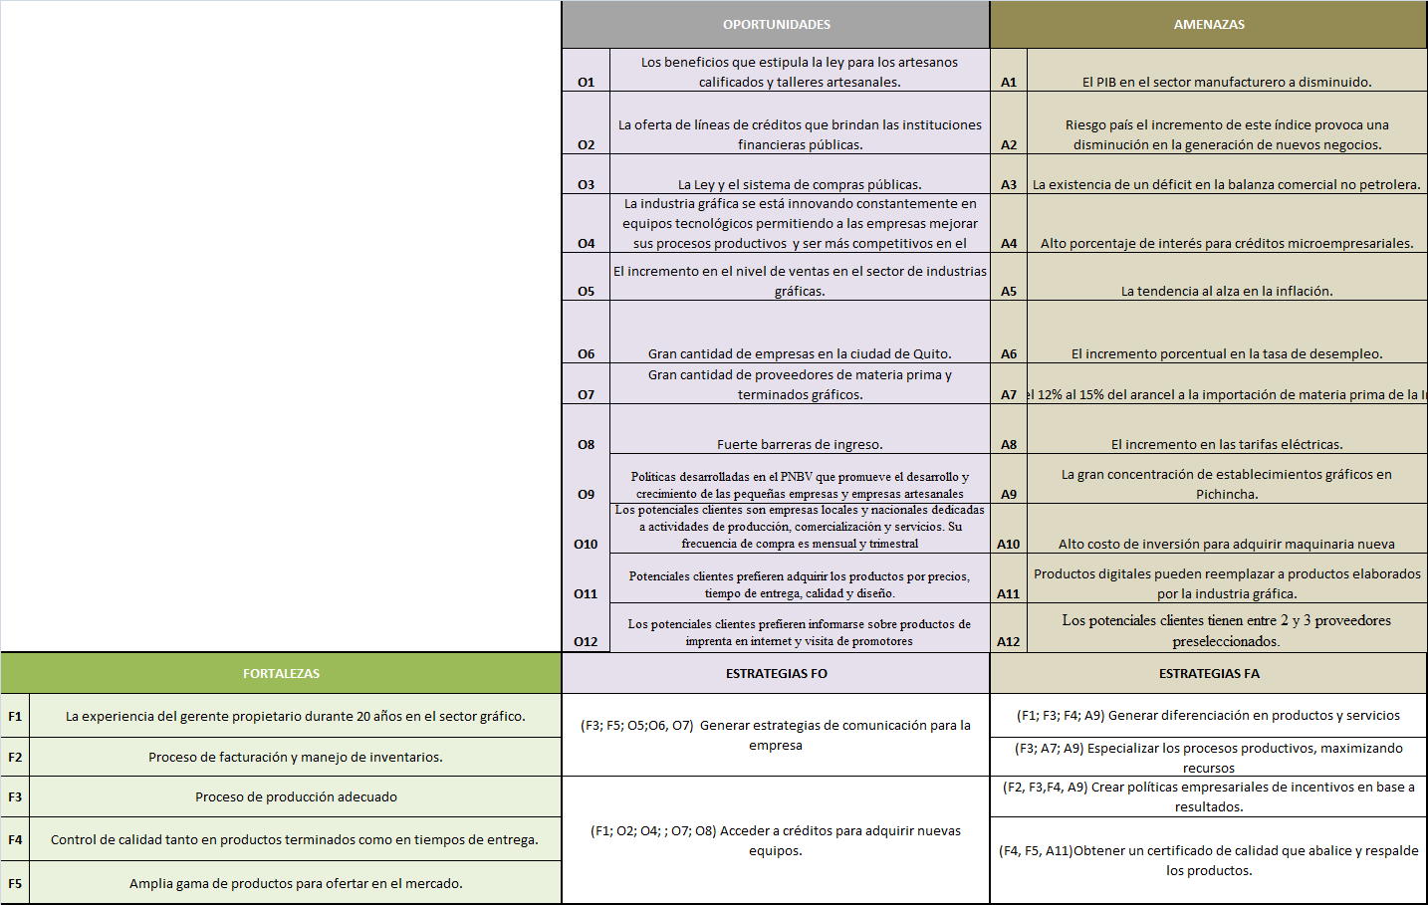
ANÁLISIS SITUACIONAL
MATRIZ SÍNTESIS
FODA

Slide 10
ANÁLISIS SITUACIONAL
MATRIZ SÍNTESIS FODA

Slide 11
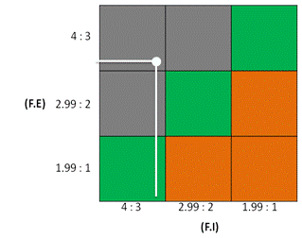
MATRIZ FACTORES INTERNOS Y EXTERNOS
Crece y se desarrolla
Resistir
Cosechar y retirarse
Las estrategias en esta etapa son:
Desarrollar mercado.
Desarrollo de producto.
Integración horizontal hacia atrás: proyectos de inversión en nuevas maquinarias para el negocio.
Invertir selectivamente para: La diferenciación del producto. Aumentar la rentabilidad.

Slide 12
CAPÍTULO 3. Análisis de Mercado

Slide 13
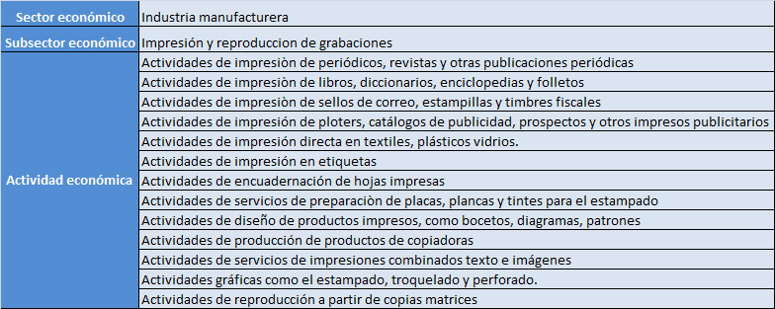
ANÁLISIS DE MERCADO: Estructura del mercado de la industria gráfica de IG Imprenta.

Slide 14
DEFINICIÓN DE LOS LÍMITES DEL MERCADO RELEVANTE
DEFINIR LOS LÍMITES DEL MERCADO DEL SECTOR GRÁFICO
Demanda primaria
Características generales
Factores que inciden en la disposición y la capacidad de compra
Demanda selectiva
Tipo de proceso de decisión del comprador.
Identificación de atributos determinantes.

Slide 15
INVESTIGACIÓN DE MERCADOS: Planteamiento de problema/ Objetivos
Planteamiento
IG Imprenta, ha mantenido un bajo nivel de crecimiento en ventas, debido a varios factores, entre ellos una débil administración en el ámbito comercial y de mercadeo, evidenciándose la necesidad de realizar una investigación de mercados que permita identificar gustos y preferencias de las empresas demandantes de productos de imprenta, y así implementar estrategias que permitan el crecimiento, una mayor participación de la empresa en el mercado.
Objetivo General
Determinar la demanda de IG Imprenta, a través del levantamiento de información en el año 2012 mediante encuestas a las empresas ubicadas en la ciudad de Quito, para determinar estrategias que permitan el crecimiento de la empresa.
Objetivo Específico
Determinar las características demográficas de las empresas ubicadas en la ciudad de Quito.
Identificar las características geográficas de las empresas ubicadas en la ciudad de Quito
Conocer las características conductuales: frecuencia de compra, proceso de decisión, cantidad, preferencias, de las empresas ubicadas en la ciudad de Quito.

Slide 16
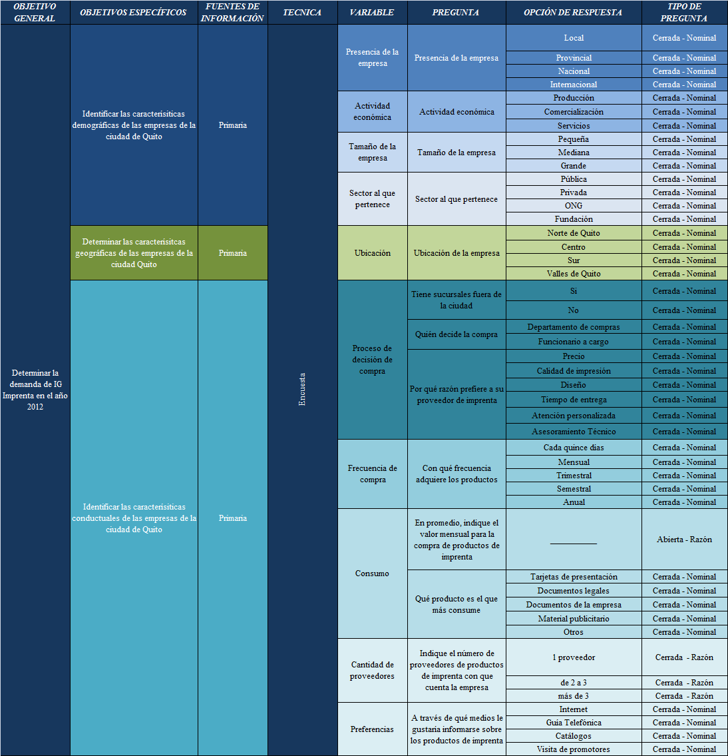
INVESTIGACIÓN DE MERCADOS: Matriz planteamiento de cuestionario

Slide 17
INVESTIGACIÓN DE MERCADOS: Metodología de investigación
Universo
Tamaño de la muestra
19.251 empresas registradas en la base de datos tomado de la Superintendencia de Compañías.
$$n=\frac{NZ^{2} pq}{e^{2}\left(N−1\right)+Z^{2}pq}$$
𝒏=(𝑵𝒁^𝟐 𝒑𝒒)/(𝒆^𝟐 (𝐍−𝟏)+𝒁^𝟐 𝒑𝒒)
n = 376 encuestas
Muestreo Aleatorio Simple

Slide 18
INVESTIGACIÓN DE MERCADOS: Análisis de Resultados
Demanda Primaria
Son empresas locales y nacionales, que se dedican a actividades de comercialización, producción y de servicios, tanto públicas como privadas que se encuentran ubicadas con un 76,3% al Norte de la ciudad de Quito y un 12,2% en el Centro.

Slide 19
INVESTIGACIÓN DE MERCADOS: Análisis de Resultados
Demanda Selectiva
Se puede identificar que en su mayoría las empresas tienen una persona encargada de realizar las compras de productos de imprenta.
Las razones por las que prefieren a su proveedor son principalmente: precio; tiempo; calidad y diseño. La frecuencia de compra es mensual y trimestral, y existe un promedio mensual de compra de entre $1 a $600 con un 77% y un 14,1% más de $900.
Con un 49,2% los productos que más se adquieren son documentos de la empresa seguido por un 27,7% documentos legales, las empresas tienen mayoritariamente entre 2 y 3 proveedores de imprenta y prefieren obtener información mediante el internet y visita de promotores.

Slide 20
INVESTIGACIÓN DE MERCADOS: Segmentación
Pequeñas empresas
Empresas privadas, ubicadas en Quito, principalmente al norte de la ciudad, la decisión de compra la realiza un funcionario a cargo influenciado por el precio, con una frecuencia de compra trimestral principalmente de documentos legales de la empresa y un promedio mensual de hasta $300
Medianas empresas
La decisión de compra la realiza un funcionario a cargo influenciado por el tiempo de entrega, precio y calidad, con una frecuencia de compra mensual principalmente de documentos de la empresa y documentos legales, con un promedio mensual de entre $301 hasta $600
Grandes empresas
La decisión de compra está a cargo de un departamento asignado influenciado por el diseño y el tiempo de entrega, con una frecuencia de compra mensual principalmente de documentos de la empresa y material publicitario, con un promedio mensual mayor a $900.

Slide 21
Estrategia de Segmentación
Segmentos múltiples
Dos mercados meta o más grupos de clientes potenciales
Mezcla de mercadotecnia para cada segmento
Producto distintos, precios diferenciados.

Slide 22
POSICIONAMIENTO
TIPOS DE POSICIONAMIENTO
Posicionamiento por atributo.
Estrategia de posicionamiento seleccionado
Posicionamiento por calidad o precio: IG Imprenta se posicionará como una empresa que ofrece sus productos al mercado en base a la calidad y al buen servicio con precios razonables .
Slogan seleccionado
Más que una buena impresión!
Posicionamiento por calidad o precio.
Posicionamiento por beneficio.
Posicionamiento por uso o aplicación.
Posicionamiento por competidor.
Posicionamiento por categoría de productos.

Slide 23
CAPÍTULO 4. Medición de mercado

Slide 24
MEDICIÓN DE MERCADO: Demanda
Demanda | Valor mensual | Valor anual | Número de empresas | Demanda Total
Promedio mensual de compra de productos de imprenta | 450 dólares | 5.400 dólares | 19.251 | 103´955.400 dólares
Gasto mensual * Universo * Frecuencia anual de compra = Demanda Potencial

Slide 25
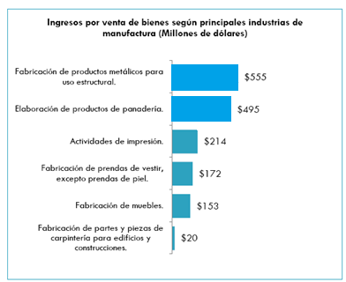
MEDICIÓN DE MERCADO: Oferta
Oferta Total | Valor Anual | Porcentaje estimado subactividades | Oferta Total para el segmento de IG Imprenta
Actividades de Impresión | 214 millones de dólares | 45 % | 96´300.000 dólares

Slide 26
MEDICIÓN DE MERCADO: Demanda insatisfecha
Demanda Total Anual | Oferta Total Anual | Demanda Insatisfecha
103´955.400 dólares | 96´300.000 dólares | 7´655.400 dólares
DEMANDA INSTISFECHA | PORCENTAJE DE CAPTACIÓN | TOTAL
7´655.400 | 2% | 153.108 dólares

Slide 27
CAPÍTULO 5. Direccionamiento Estratégico

Slide 28
DIRECCIONAMIENTO ESTRATÉGICO
VISIÓN 2016
Ser una compañía competitiva en la industria gráfica de la ciudad de Quito entregando un servicio de calidad que supere las expectativas de nuestros clientes, con confiabilidad.
MISIÓN
IG Imprenta es una empresa competitiva, dedicada a la fabricación de productos de imprenta de calidad para medianas y grandes empresas en la ciudad de Quito con óptimo tiempo de entrega a través del comprometimiento de los trabajadores, que demuestran su aprendizaje, espíritu empresarial, servicio y confiabilidad.

Slide 29
DIRECCIONAMIENTO ESTRATÉGICO
Principios Gerenciales
Aprendizaje en equipo.
Valores
Confiabilidad
Servicio
Formación permanente
Permitir equivocarse
Espíritu empresarial.
Calidad

Slide 30
DIRECCIONAMIENTO ESTRATÉGICO: Estrategias Corporativas
Competitivas
Líder
Estrategias de Crecimiento
Retador
Especialista
Intensivo
Integrado
Diversificado
Seguidor
Concentración
Diferenciación
Estrategia de desarrollo
Liderazgo en Costo

Slide 31
Mapa Estratégico
Incrementar la Rentabilidad
Perspectiva Financiera
30%
Incrementar ingresos
Mejorar el nivel de productividad
Reducir costos de producción
Incrementar clientes
Alcanzar la satisfacción del cliente
Perspectiva de cliente
25%
Fortalecer la imagen corporativa
Incrementar la fidelización de los clientes
Desarrollar nuevos productos y servicios
Mejorar procesos internos
Perspectiva interna
25%
Fortalecer la capacidad de producción
Potenciar la gestión comercial
Mejorar la gestión administrativa
Disponer de talento humano capacitado y tecnologías adecuadas
Perspectiva de crecimiento y aprendizaje
20%
Incrementar sistemas de información
Capacitar al personal
Capacitar al personal
Motivar al personal
Motivar al personal

Slide 32
CAPÍTULO 6. Estrategias de Marketing

Slide 33
ESTRATEGIAS MKT MIX: Producto - Refrescamiento de marca
Nombre
Logotipo
SLOGAN

Slide 34
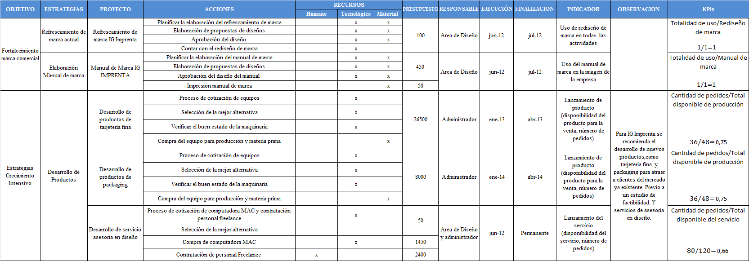
ESTRATEGIAS Y PROGRAMAS MKT MIX: Producto

Slide 35
ESTRATEGIAS Y PROGRAMAS MKT MIX: Producto
OBJETIVO | ESTRATEGIAS | PROYECTO
Fortalecimiento marca comercial | Refrescamiento de marca actual | Refrescamiento de marca IG Imprenta
 | Elaboración Manual de marca | Manual de Marca IG IMPRENTA
Estrategias Crecimiento Intensivo | Desarrollo de Productos | Desarrollo de productos de tarjetería fina
 |  | Desarrollo de productos de packaging
 |  | Desarrollo de servicio asesoría en diseño

Slide 36
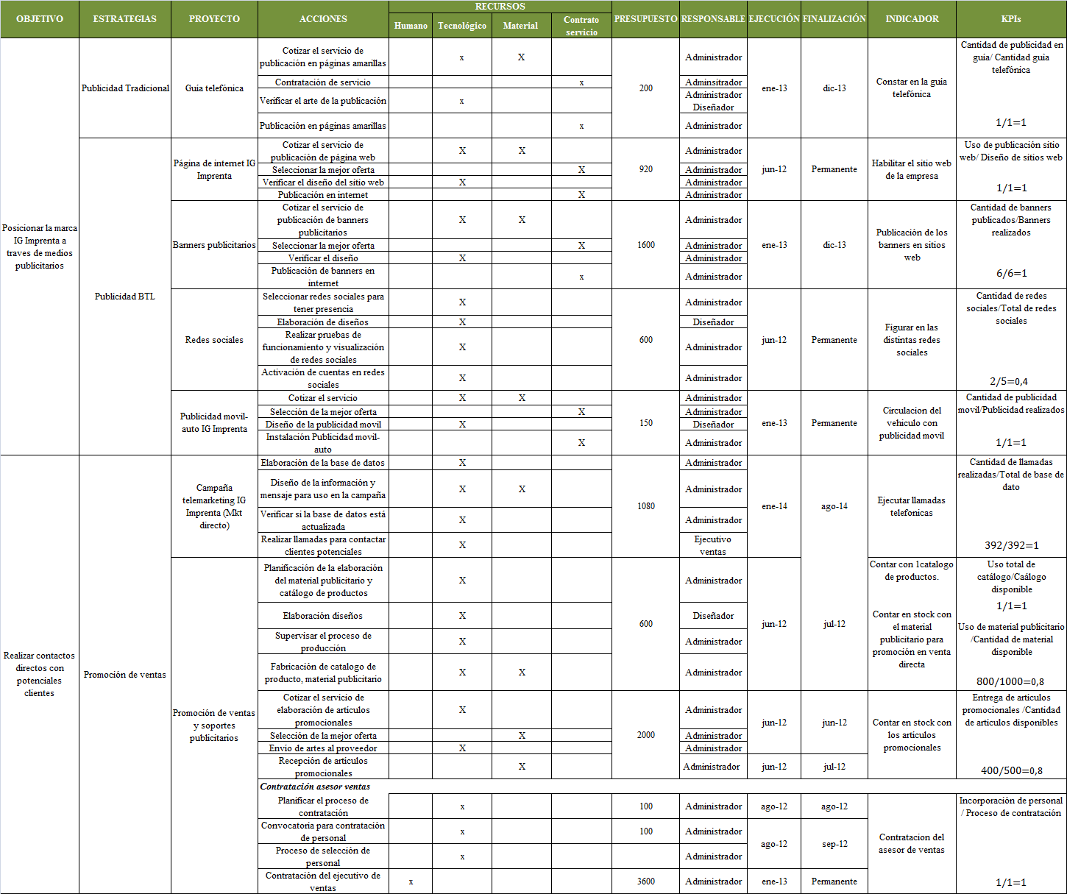
ESTRATEGIAS Y PROGRAMAS MKT MIX: Promoción

Slide 37
ESTRATEGIAS Y PROGRAMAS MKT MIX: Promoción
OBJETIVO | ESTRATEGIAS | PROYECTO
Posicionar la marca IG Imprenta a través de medios publicitarios | Publicidad Tradicional | Guía telefónica
 | Publicidad BTL | Página de internet IG Imprenta
 |  | Banners publicitarios
 |  | Redes sociales
 |  | Publicidad movil- auto IG Imprenta
Realizar contactos directos con potenciales clientes | Promoción de ventas | Campaña telemarketing IG Imprenta (Mkt directo)
 |  | Promoción de ventas y soportes publicitarios

Slide 38
ESTRATEGIAS Y PROGRAMAS MKT MIX: Precio
OBJETIVO | ESTRATEGIAS | PROYECTO
Fijación óptima de precios para IG Imprenta | Estrategia en base a la competencia | Fijación de precios en base a la competencia

Slide 39
ESTRATEGIAS Y PROGRAMAS MKT MIX: Plaza

Slide 40
ESTRATEGIAS Y PROGRAMAS MKT MIX: Plaza
OBJETIVO | ESTRATEGIAS | PROYECTO
Establecer el canal adecuado para IG Imprenta | Canal directo - Restructuración del proceso de distribución | Diseño de rutas de distribución
Proceso de distribución:
Ingresa Orden de pedido
Proceso de producción de orden de pedido
Despacho de pedido
Entrega en cada punto los pedidos

Slide 41
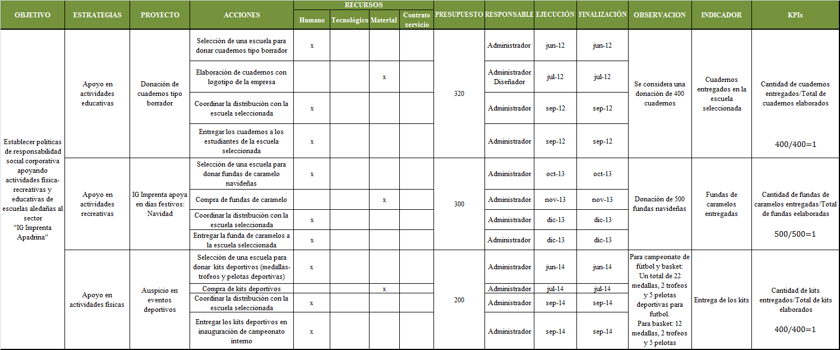
ESTRATEGIAS Y PROGRAMAS MKT MIX: Responsabilidad social

Slide 42
ESTRATEGIAS Y PROGRAMAS MKT MIX: Responsabilidad social
OBJETIVO | ESTRATEGIAS | PROYECTO
Establecer políticas de responsabilidad social corporativa apoyando actividades física- recreativas y educativas de escuelas aledañas al sector "IG Imprenta Apadrina" | Apoyo en actividades educativas | Donación de cuadernos tipo borrador
 | Apoyo en actividades recreativas | IG Imprenta apoya en días festivos: Navidad
 | Apoyo en actividades físicas | Auspicio en eventos deportivos

Slide 43
CAPÍTULO 7. Evaluación Presupuestaria

Slide 44
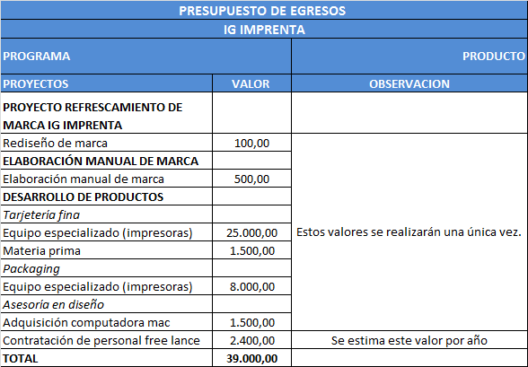
PRESUPUESTOS: Programa Producto

Slide 45
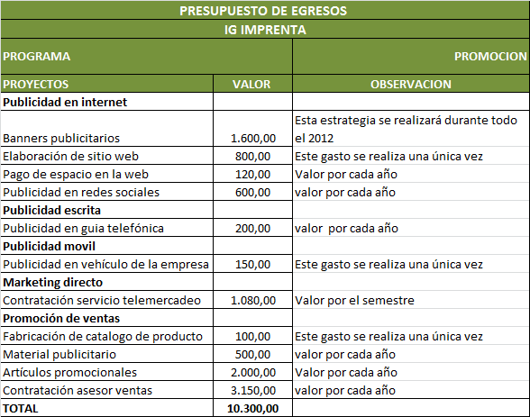
PRESUPUESTOS: Programa Promoción

Slide 46
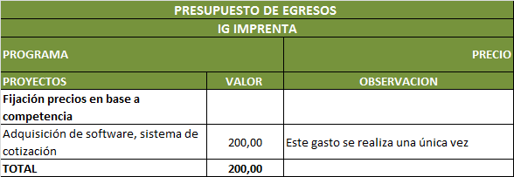
PRESUPUESTOS: Programa Precio - Plaza

Slide 47
PRESUPUESTOS: Programa Responsabilidad Social

Slide 48
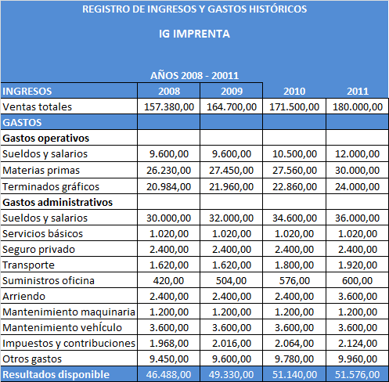
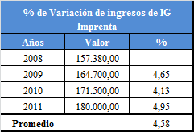
Registro de Ingresos y Egresos históricos

Slide 49
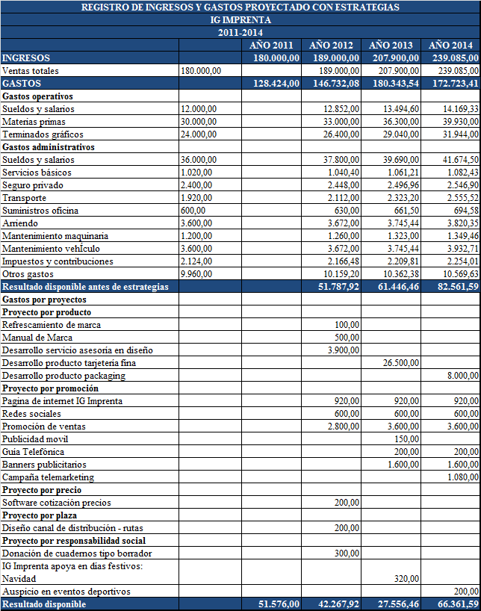
Registro de Ingresos y Egresos con estrategias.

Slide 50
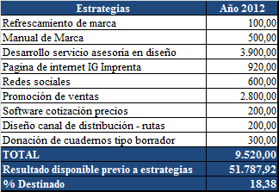
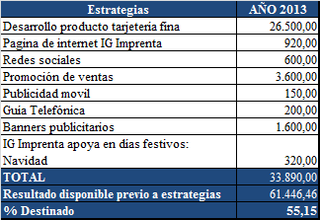
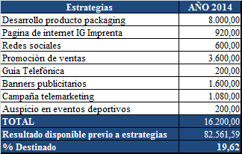
Análisis de estrategias

Slide 51
PUNTO DE EQUILIBRIO: En dólares, valor mensual
Punto de equilibrio $ $=\frac{Costos Fijos}{1 − \frac{Costos Variables}{Ventas Totales}}$
Punto de equilibrio $ $=\frac{5035}{1 − \frac{5667}{15000}}$
Punto de equilibrio $ $=$ 8.092,25

Slide 52
CAPÍTULO 8. Conclusiones y Recomendaciones

Slide 53
CONCLUSIONES
El análisis situacional permitió identificar que la empresa se encuentra en una etapa de crecimiento y desarrollo, por tanto es necesario aplicar estrategias de: desarrollo de mercado o producto, integración horizontal e inversión selectiva.
En la investigación de mercados se identificó dos segmentos atractivos para la empresa con la aplicación de una estrategia de segmentos múltiples.
Posicionamiento por calidad o precio, ya que se pretende posicionar a IG Imprenta como una empresa que brinda productos con el mejor valor, es decir la mayor cantidad de beneficios a un precio razonable.
Las estrategias competitivas para IG Imprenta son: implementar una estrategia competitiva de Seguidor, una estrategia de crecimiento Intensivo y una estrategia de desarrollo en base a la diferenciación.
Los programas del marketing mix pretender contribuir a que la empresa incremente participación en el mercado.
Se concluye que los proyectos para IG Imprenta, son viables. Con una inversión que asciende a $ 51.170 dólares

Slide 54
RECOMENDACIONES
Aprovechar las oportunidades actuales, para impulsar el crecimiento del negocio, direccionando los esfuerzos de la empresa para garantizar el cumplimiento de las metas planteadas.
Mejorar las políticas de personal en temas de: capacitación en áreas específicas, incentivos e implementación de perfiles profesionales.
Implementar el direccionamiento estratégico propuesto, de manera que la visión y misión se puedan cumplir con la implementación de las estrategias competitivas.

Slide 55
RECOMENDACIONES
Aplicar estrategias de promoción y comunicación de los productos y servicios que oferta IG Imprenta, que permita incrementar el portafolio de clientes minimizando el poder de negociación de los mismos.
Aplicar las estrategias de producto, para impulsar el posicionamiento de marca de IG Imprenta, y desarrollo de nuevos productos y servicios que permitan fidelizar a los clientes actuales y clientes potenciales.
Realizar planes de factibilidad para adquirir nuevas maquinarias y equipos para aumentar el nivel de producción y consecuentemente el nivel de ventas y crecimiento en el mercado gráfico de la ciudad de Quito.

Slide 56
Gracias por su atención !

